Slide 1



EXAMEN PARCIAL
17 de Octubre de 2017

Slide 2
Introducción
Se realiza la presentación del proyecto asignado en el marco de la asignatura Laboratorio de Desarrollo de Software, correspondiente a las carreras Analista y Licenciatura en Sistemas, año 2017.
Temas a desarrollar:
Plan de riesgos.
Estimación de la Iteración .
Prototipo.
UARGFLOW e Ionic Funcional.

Slide 3
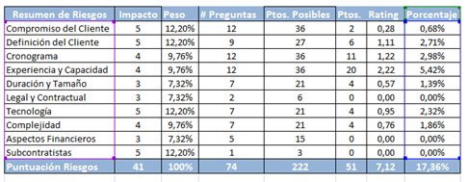
Gestión de Riesgos
Gestión de Riesgos- Fase Construcción – Iteración 1

Slide 4
Gestión de Riesgos
Gestión de Riesgos- Fase Construcción – Iteración 1

Slide 5
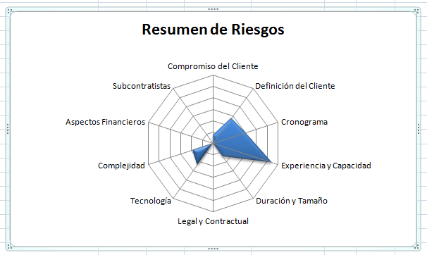
Gestión de Riesgos

Slide 6
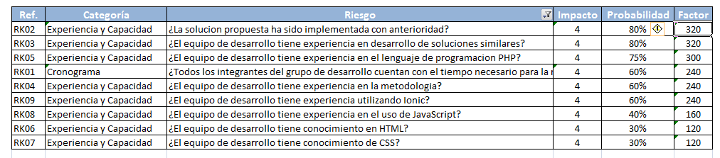
Gestión de Riesgos

Slide 7
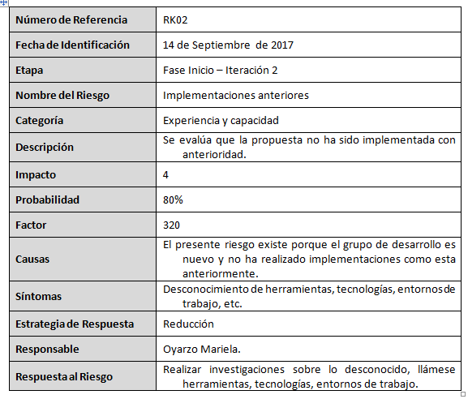
Gestión de Riesgos

Slide 8
Estimación de Iteración

Slide 9
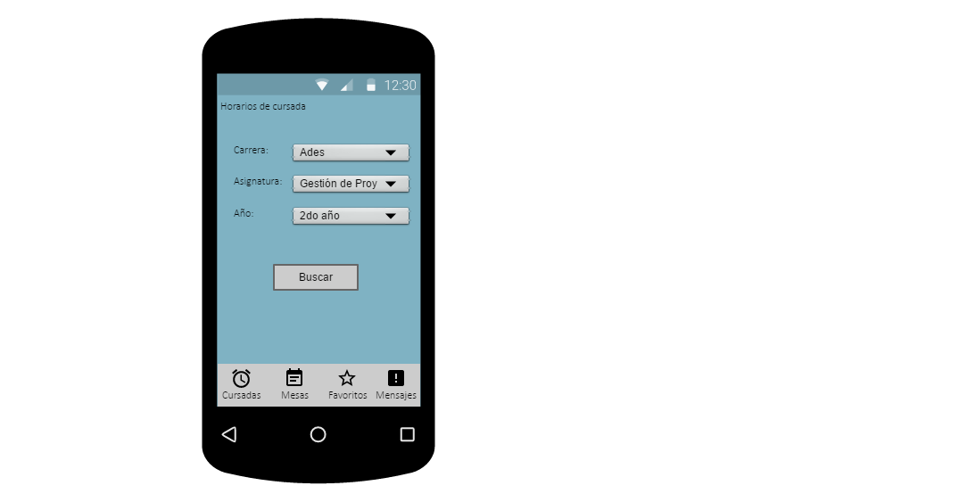
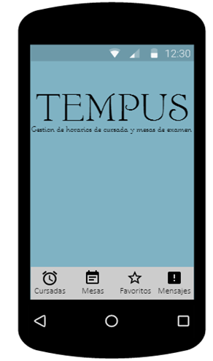
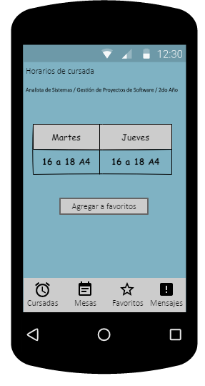
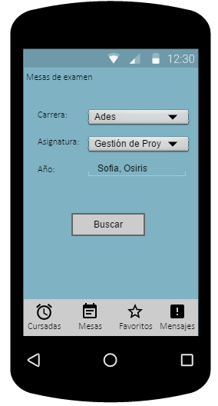
Prototipo App

Slide 10
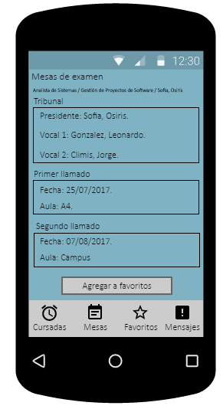
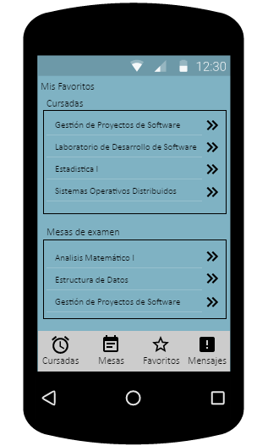
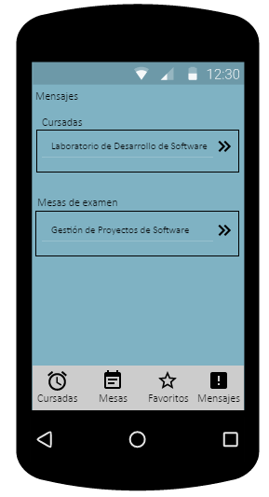
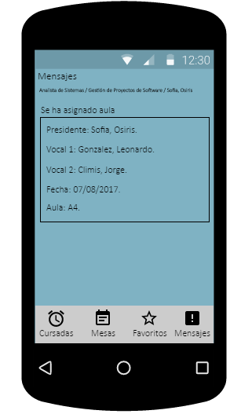
Prototipo App

Slide 11
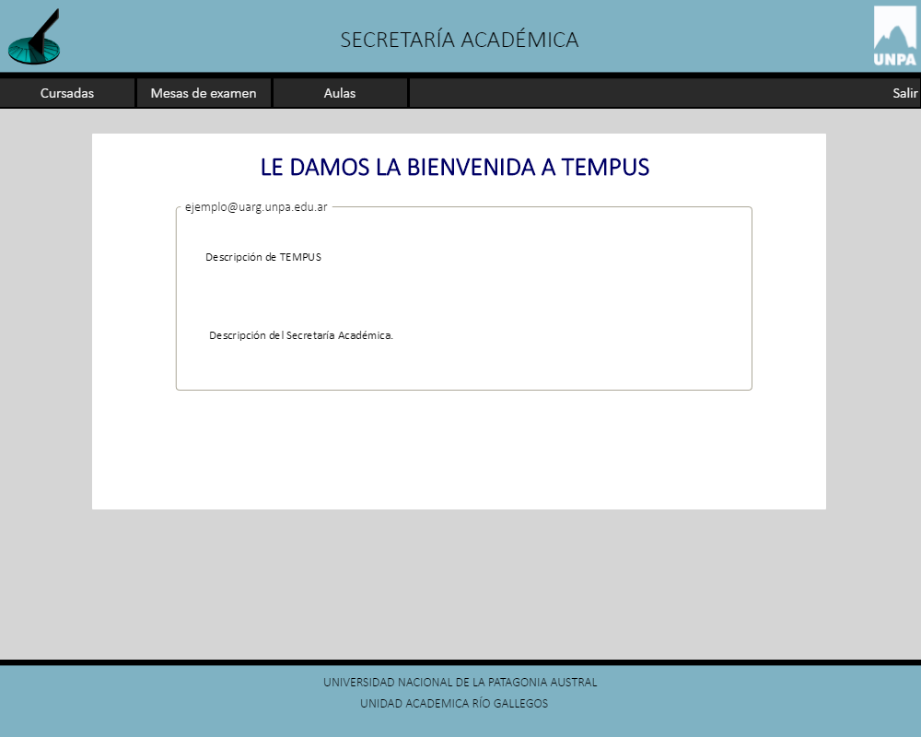
Prototipo Página Web

Slide 12
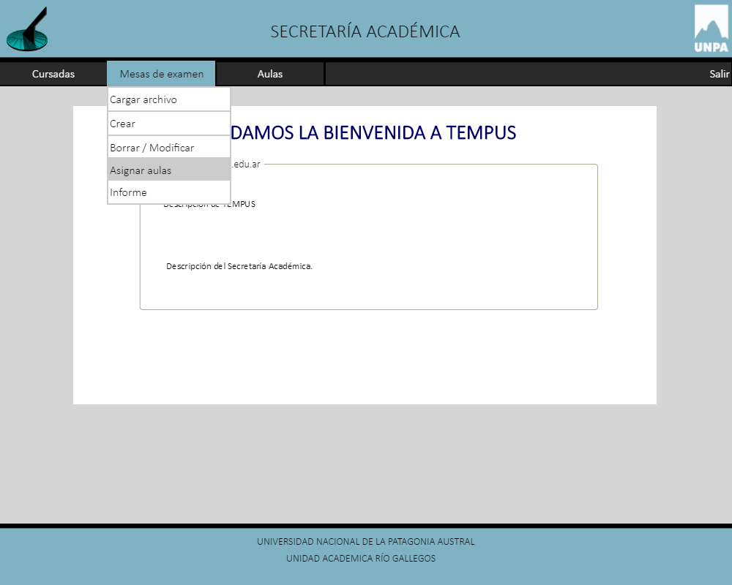
Prototipo Página Web

Slide 13
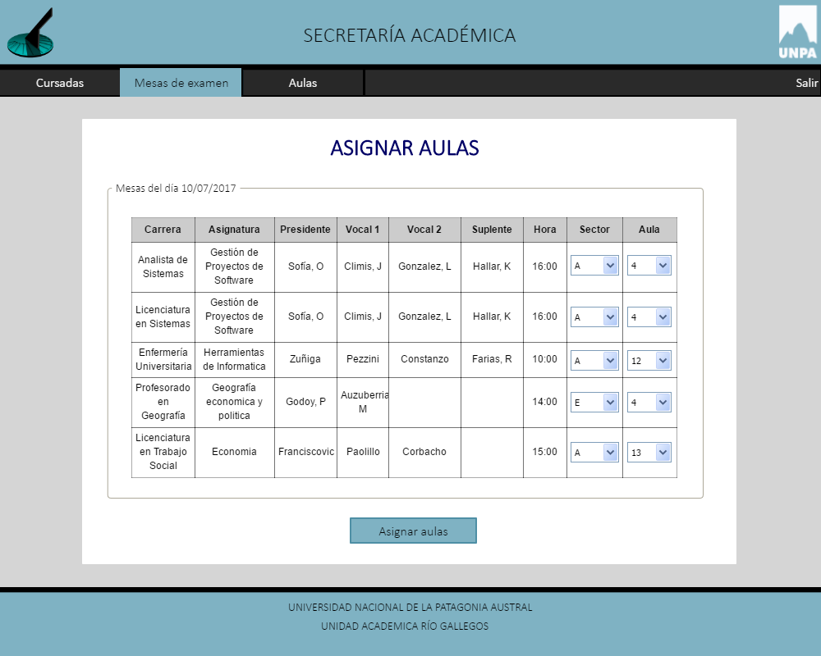
Prototipo Página Web

Slide 14
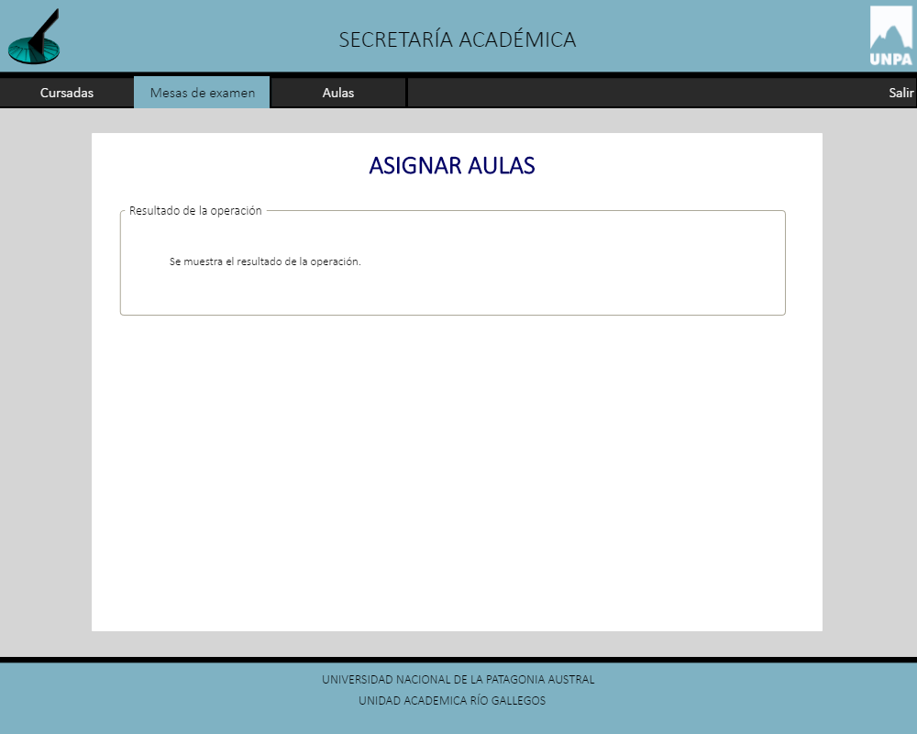
Prototipo Página Web

